Slide 1


Témalabor és szakmai prezentáció
Centralized log server – installation, testing of open-source log analyzing software
Kidolgozta:
Horváth Bálint
Mandl Ábel
Rácz Máté
Konzulensek: Szalai László és Major Kálmán

Slide 2
Bevezetés
Mi az a naplózás?
A naplófájl, egy olyan fájl, amely rögzíti az operációs rendszer és egyéb szoftverek, vagy felhasználó – rendszer közti eseményeket.
Manapság minden rendszerben generálódik valamilyen naplóadat, a nagy rendszerekben pedig többféle, változatos naplókkal is találkozhatunk, melyek kezelése nehézségeket okoz.
Ezek monitorozása égető szükségű lett az elmúlt időben, például a DevOps szemlélet megjelenése miatt. Azok az idők pedig elmúltak, hogy relációs adatbázisokban tároljuk a naplósorokat.
A probléma
A cyan Security Group open-source security megoldásokat kínál.
Rendszereik többféle naplófájlt generálnak, ám még nincsen egy éles központi naplószerverük. A téma célja az, hogy vegyünk három piacon elterjedt megoldást, telepítsük, teszteljük és hasonlítsuk őket össze.
A cég által tanulmányozásra szánt rendszerek:
Elastic Stack
EFK Stack
Graylog

Slide 3









A probléma szemléltetése
47.29.201.179 - - [28/Feb/2019:13:17:10 +0000] "GET /?p=1 HTTP/2.0" 200 5316 "https://domain1.com/?p=1" "Mozilla/5.0 (Windows NT 6.1) AppleWebKit/537.36 (KHTML, like Gecko) Chrome/72.0.3626.119 Safari/537.36" "2.75"
srv01
srv03
Rengeteg szolgáltatás, többféle formátum.
Többféle elérési út:
/var/log/messages
/var/log/auth.log
/var/log/boot.log
/var/log/daemon.log
/var/log/apache2
/var/log/samba/
srv02
srv04
Mi ebből számunkra a hasznos információ?
…
Hova gyűjtsük őket, hogyan?
00:00:46: %LINK-3-UPDOWN: Interface Port-channel1, changed state to up
00:00:47: %LINK-3-UPDOWN: Interface GigabitEthernet0/1, changed state to up
00:00:47: %LINK-3-UPDOWN: Interface GigabitEthernet0/2, changed state to up
00:00:48: %LINEPROTO-5-UPDOWN: Line protocol on Interface Vlan1, changed state to down

Slide 4
Követelmények
Az elvárás az, hogy legyen egy webes felület a preprocesszált logok megjelenítésére,
ezekből lehessen statisztikát készíteni és különböző vizualizációkat.
Preprocesszálás: A nyers sorokat bontsuk mezőkre, alakítsuk őket úgy, hogy az emberi szem számára kellemes
formában lehessen szűrni az adatok között.
Erre alkalmas kettő log collector amit tanulmányoztunk a Fluentd és a Logstash,
amelyek beépülnek az egyes rendszerekbe.
Fontos, hogy megfigyeljük a rendszerek erősségeit és gyengeségeit.

Slide 5



Előkészületek
A cég a rendszereit 99%-ban Linux alapokon üzemelteti, nekünk ehhez kell alkalmazkodnunk.
A mi Linux tudásunk eddig kissé korlátozott volt, így tovább kellett tanulmányoznunk a Linux alapú rendszereket.
A három rendszert hármunk között felosztottuk, mindenki a saját Stack-jét telepíti:
Horváth Bálint – Graylog
Mandl Ábel – EFK
Rácz Máté – Elastic
A teszteléshez egy virtuális környezet állt a rendelkezésünkre, melyhez VPN hozzáférést kaptunk.
Az alapkomponensek telepítését dokumentáció alapján végeztük el.

Slide 6





Előkészületek
Otthonról dolgoztunk, VPN és SSH segítségével értük el a céges virtuális környezetet.
Ubuntu-t használtunk a tesztelésre.
Ubuntu: Debian alapú Linux disztribúció.
SSL VPN
WAN1
WAN2
Internet
FortiClient
Privát IP: 192.168.1.64/24
Privát IP: 172.24.1.11/24
ssh cyanadm@172.24.1.11
Így dolgoztunk

Slide 7





A környezet
UNI-Server01
UNI-Server02
UNI-Server03
UNI-Client01
UNI-Client02
UNI-Client03
UNI-Client04
UNI-Client05
UNI-Client06

Slide 8
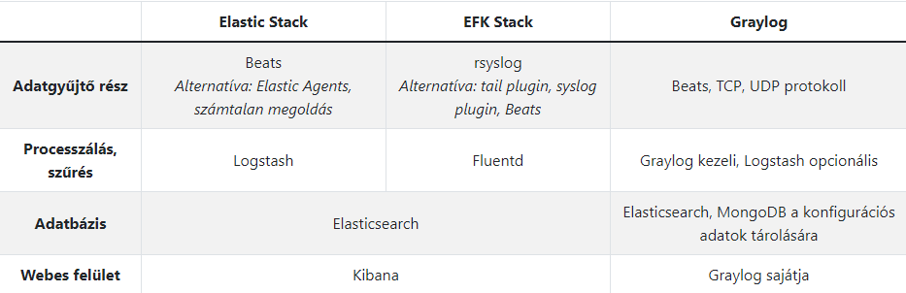
Melyik rendszer miből áll?

Slide 9
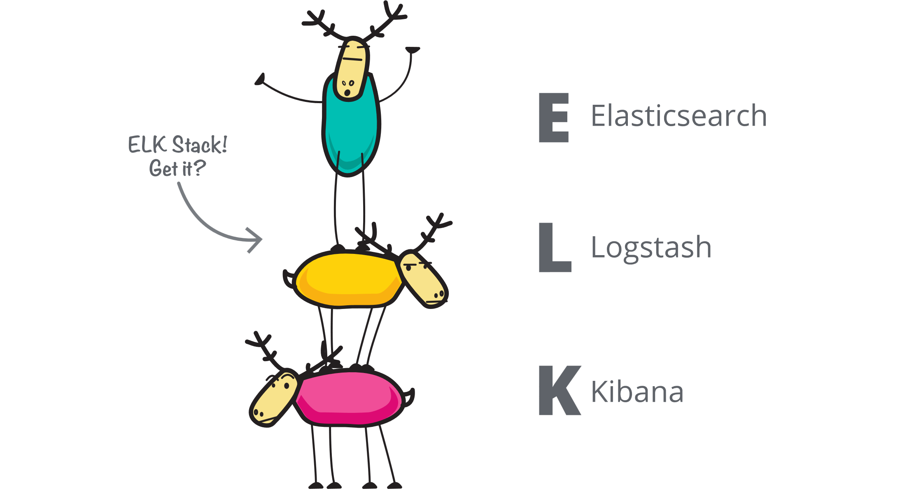
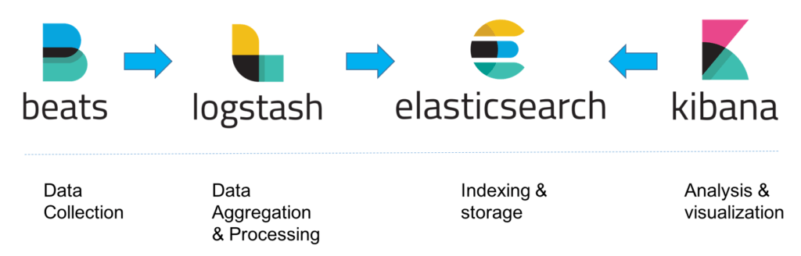
Technológiák
Elastic Stack (ELK)
Az ELK egy betűsző, 3 nyílt-forráskódú projektet takar: Elasticsearch, Logstash és Kibana. Mondhatni ez a piacvezető rendszer naplófájlok gyűjtésére és elemezésére.
Később ez kiegészült a Beats projekttel → Elastic Stack lett a név.

Slide 10

Elastic Stack lebontva
Az Elasticsearch egy ingyenes, nyílt analítikai motor mindenféle adattípusra, akár legyen az strukturált vagy nem-strukturált. Az Apache Lucene alapján készült (Java alapú), és 2010-ben jelent meg. Ismert az egyszerű REST API-járól, skálázhatóságáról és gyorsaságáról, ez a komponens az Elastic Stack szíve és lelke.
Mire használják?
Logging és log elemzés
Infrastruktúra metrikák és konténerizációs megoldások monitorozása
Performancia monitoring
Biztonsági analítika
Üzleti elemzések
Működése
Több forrásból képes adatokat fogadni
A kapott adatot indexekbe rendezi. (JSON dokumentumok, azonos „tömbökben”).

Slide 11

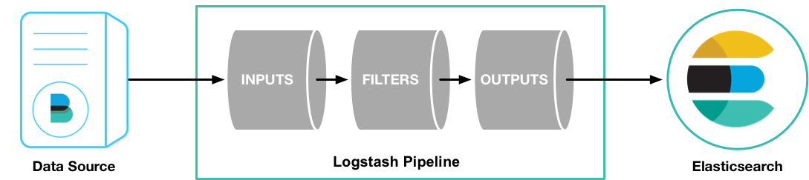
Elastic Stack lebontva
A Logstash szintén az ELK Stack magját képzi, ám használata nem kötelező. Az a funkciója, hogy preprocesszálja az adatokat, mielőtt még az Elasticsearch adatbázisba kerülnének. Ez a köztes rész, mint egy pipeline teszi lehetővé a többféle forrásból szimultán áramló adatok transzformálva legyenek. Igen gazdag pluginkészlettel rendelkezik, különféle szűrők írhatóak benne, elágazásokkal, inputokkal és outputokkal.
JRuby nyelven íródott.

Slide 12
Elastic Stack lebontva
Példa pipeline Apache access naplófájlokra
input {
beats {
port => "5044"
}
}
filter {
if [fileset][name] == "access" {
grok {
match => { "message" => "%{COMBINEDAPACHELOG}"}
}
}
}
output {
elasticsearch {
hosts => [ "localhost:9200" ]
index => "%{[@metadata][beat]}-%{[@metadata][version]}-%{+YYYY.MM.dd}"
}
}

Slide 13

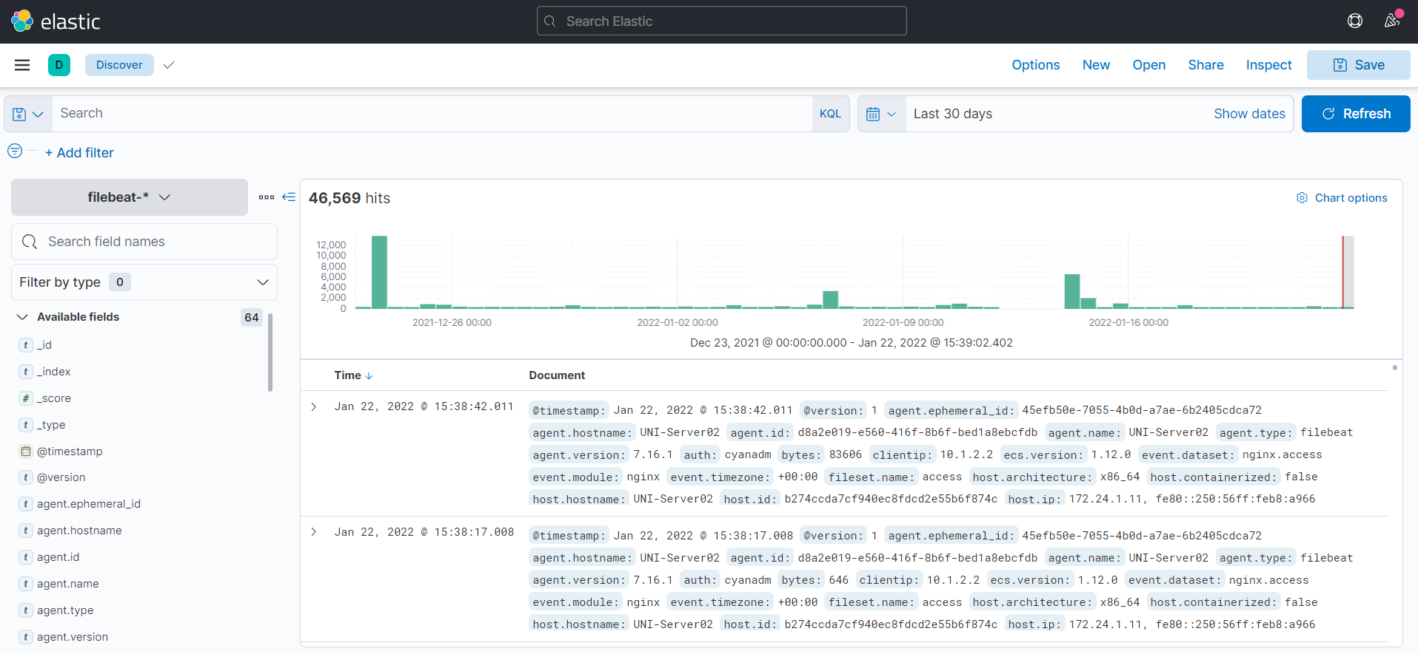
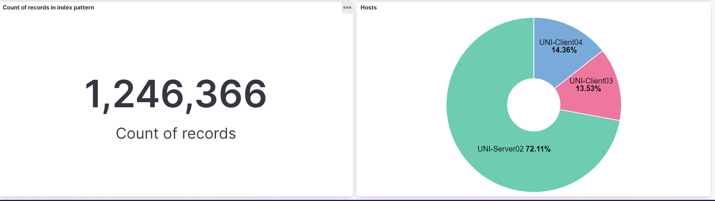
Elastic Stack lebontva
Adatok menedzselése
Vizualizálás
Statisztikák
Grafikus fejlesztői eszközök

Slide 14

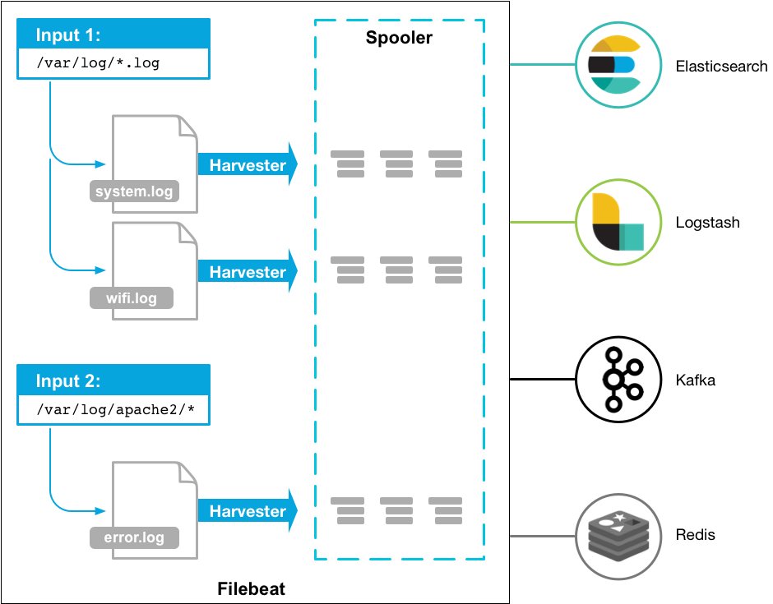
Elastic Stack lebontva
„Ők” gyűjtik az adatokat és szállítják a kívánt output felé. Többféle Beats fork létezik, amelyek más-más tulajdonságok megfigyelésére jók. (Metricbeat, Auditbeat, Heartbeat, Functionbeat, Filebeat).
Mi a Filebeat-tel foglalkoztunk. Beépített modulokat használ, amelyekkel lényegesen leegyszerűsíti a konfigurációt és a naplók begyűjtését.

Slide 15
Elastic konfiguráció
A komponenseket a dokumentáció alapján az apt csomagkezelővel telepítettük. A szolgáltatásokat össze kell hangolni. A Filebeat alapértelmezetten egyből az Elasticsearch-nek továbbít, mi szeretnénk ha az adatainkon még a Logstash dolgozna.
sudo nano /etc/filebeat/filebeat.yml
...
# output.elasticsearch:
# Array of hosts to connect to.
# hosts: ["localhost:9200"]
...
output.logstash
hosts: ["localhost:5044"]
...
sudo filebeat modules enable system
Index template betöltése:
sudo filebeat setup -e \ -E output.logstash.enabled=false \ -E output.elasticsearch.hosts=['localhost:9200'] \ -E setup.kibana.host=localhost:5601
Vannak indexeink?
curl -XGET http://localhost:9200/_cat/indices?v

Slide 16
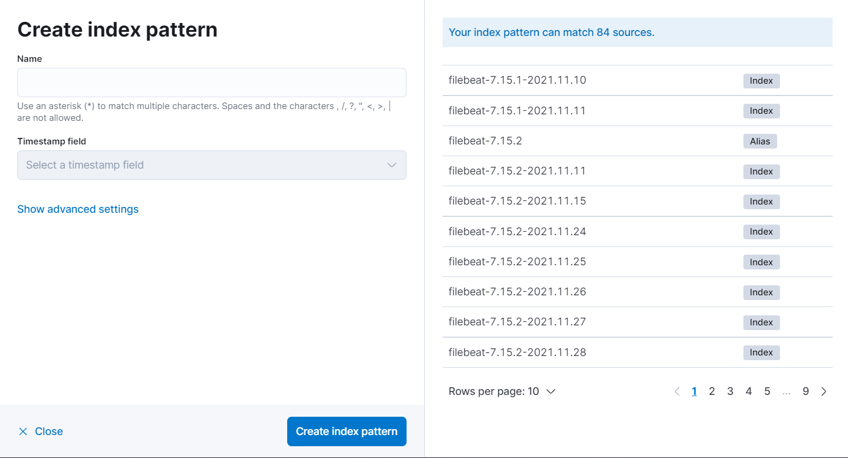
Index Pattern

Slide 17
Hogyan bánjunk a nyers logokkal? → Logstash
Nyers adat:
30 Jan 16 14:30:01 UNI-Server02 systemd[1]: Started Session 178 of user cyanadm.
Logstash nélkül, alap Filebeat konfigurációval kevés használható mezőt kapunk, fontos lenne tudni
A severity és a facility leveljét a sornak.
Logstash grok filtert alkalmazva:
filter {
if [event][module] == "system" {
grok {
match => { "message" =>"%{POSINT:syslog_pri} %{SYSLOGTIMESTAMP:syslog_timestamp} %{SYSLOGHOST:syslog_hostname} %{DATA:syslog_program}(?:[%{POSINT:syslog_pid}])?: %{GREEDYDATA:syslog_message}" }
}
syslog_pri { }
}
}

Slide 18
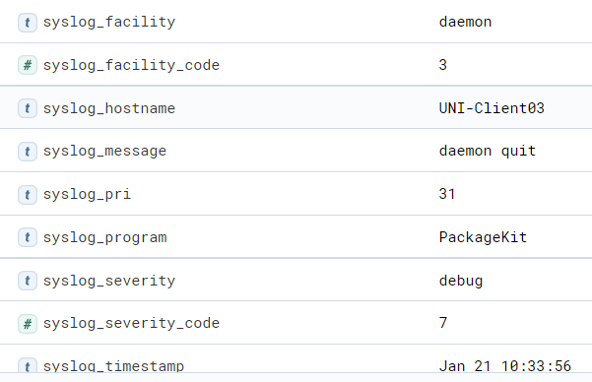
Hogyan bánjunk a nyers logokkal? → Logstash

Slide 19

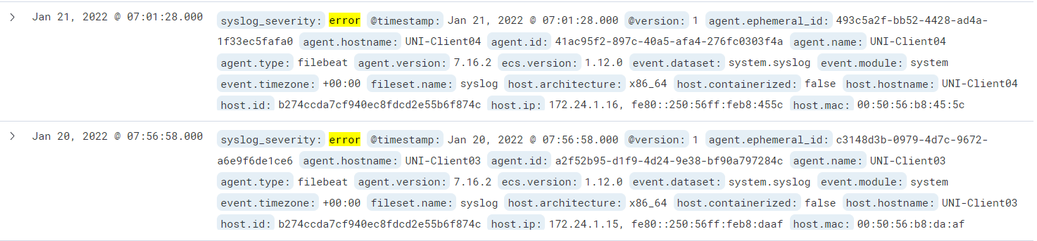
Szűrések a Kibana-ban

Slide 20
Fluentd ide

Slide 21
Graylog ide

Slide 22
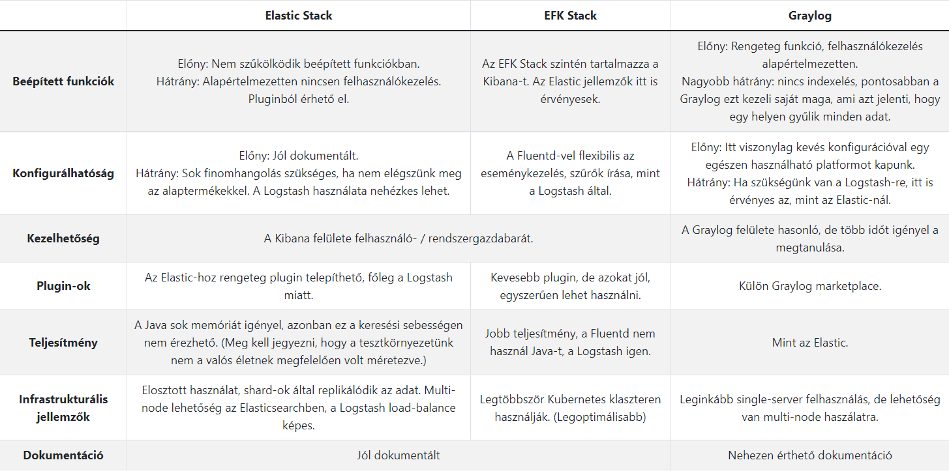
Összehasonlítás

Slide 23
Összegzés, jövő
A Linux-szal való ismerkedés tette ki a munka egyik nagy részét, ezért több kérdés is nyitva maradt a jövőre nézve.
A téma célja egyfajta elmélyülés volt a linux-alapú rendszerek, a naplózás és a centralizált log szerverek világában.
Láttuk, hogy nagy hálózatok esetében elengedhetetlen a központi naplógyűjtés. Három elterjedt nyílt technológiával ismerkedtünk meg, és némi tapasztalatot szereztünk a rendszergazdai feladatok körében.
A félév végén tartott konzultáción a cyan Security két lehetséges továbbhaladási irányt jelölt meg:
Big Data feldolgozás
Infrastruktúra optimalizáció, klaszterek

Slide 24
Hasznos linkek, források
https://www.elastic.co/
https://www.fluentd.org/
https://www.graylog.org/
https://github.com/hpcugent/logstash-patterns/blob/master/files/grok-patterns
https://www.elastic.co/guide/en/elastic-stack-get-started/current/get-started-elastic-stack.html
https://www.linkedin.com/company/cyansecurity/?originalSubdomain=hu
https://github.com/Uni-Sopron/temalabor-o21-I-NEW-Centralized-log-server

Slide 25
Köszönjük a figyelmet!

